Slide 1
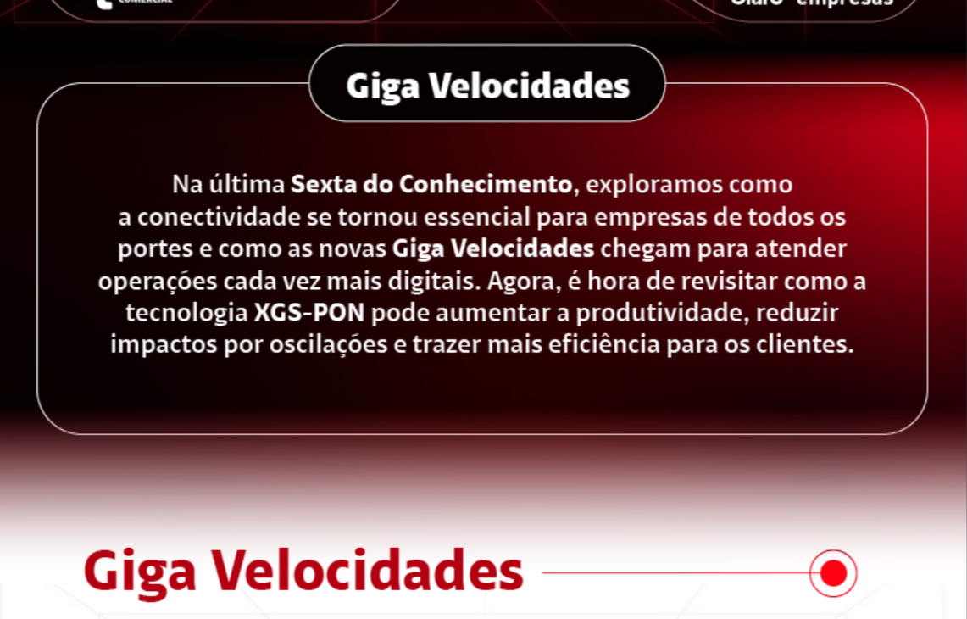
Gigavelocidades – se escreve tudo junto, sempre desta forma: Gigavelocidades

Slide 2
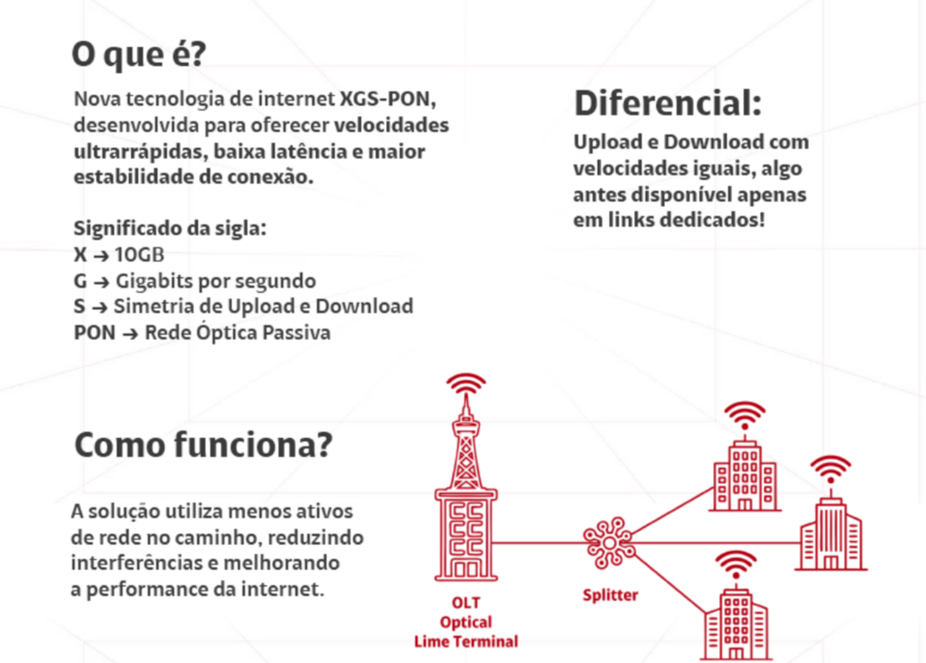
Colocar um abaixo do outro:
Oque é
Diferencial
Como funciona

Slide 3
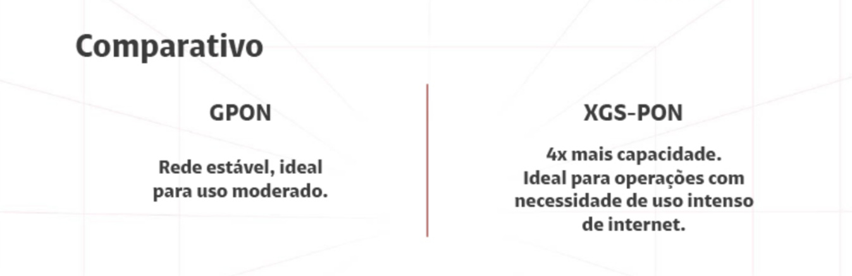
Esse ponto é muito importante, conseguimos colocar em caixas para dar mais destaque?
|
GPON
XGS-PON

Slide 4
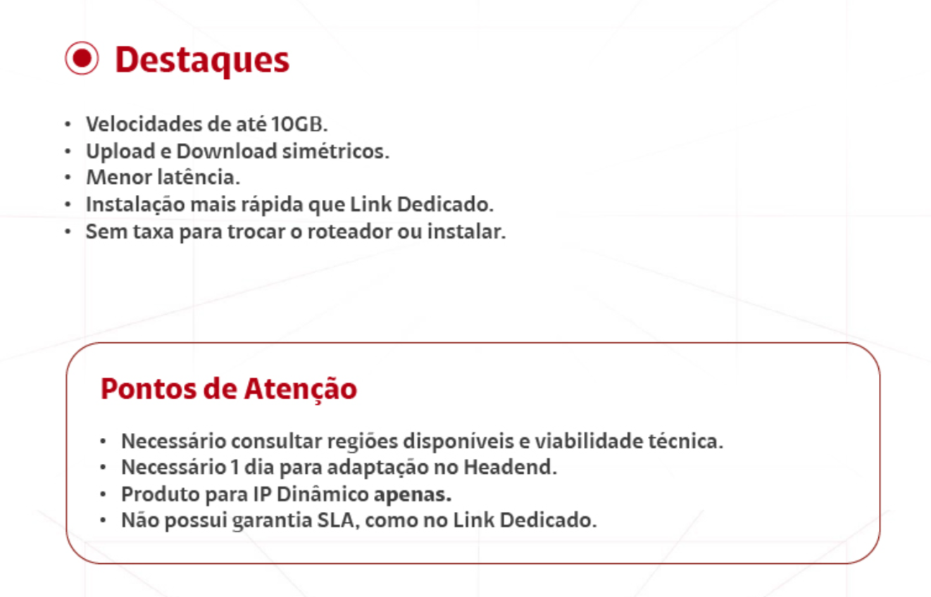
DESTAQUES:
REMOVER:
SEM TAXA PARA TROCAR ROTEADOR OU INSTALAR - confunde o executivo
_______________________
PONTOS DE ATENÇÃO:
REMOVER:
NÃO POSSUI GARANTIA SLA, COMO NO LINK DEDICADO - pra não existir duvidas ou comparativos

Slide 5
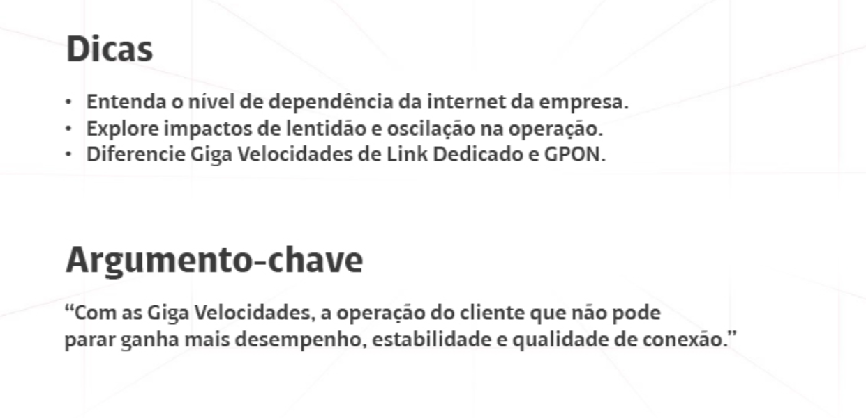
Dicas:
Modificar linha 2 – Explore os benefícios das Gigavelocidades: com ela o cliente tem menos lentidão e oscilação na operação.
Talvez acrescentar como ultima dica: Aproveite a abordagem e deixe claro ao cliente todas as soluções de conectividade.
Explore os benefícios da Giga Velocidades: com ela o cliente tem menos lentidão e oscilação na operação.

